Slide 1
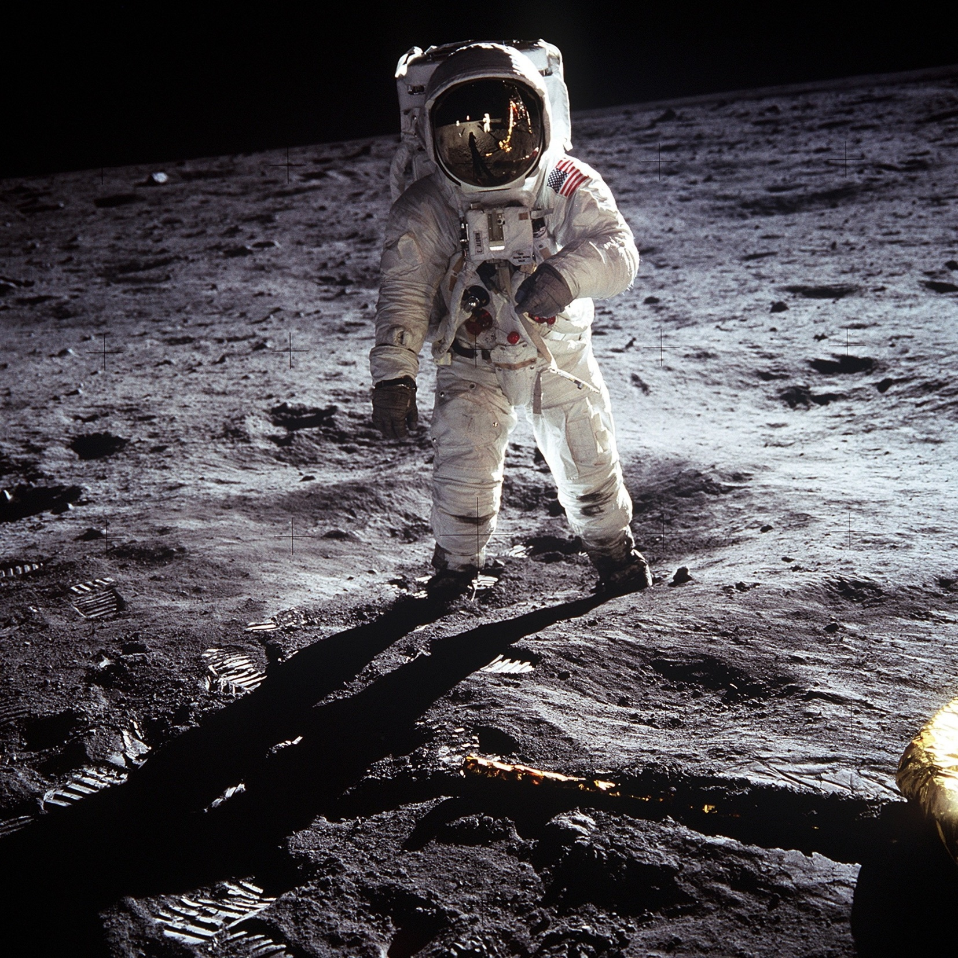
Korleis trenar astronautar når dei kjem tilbake?

Slide 2
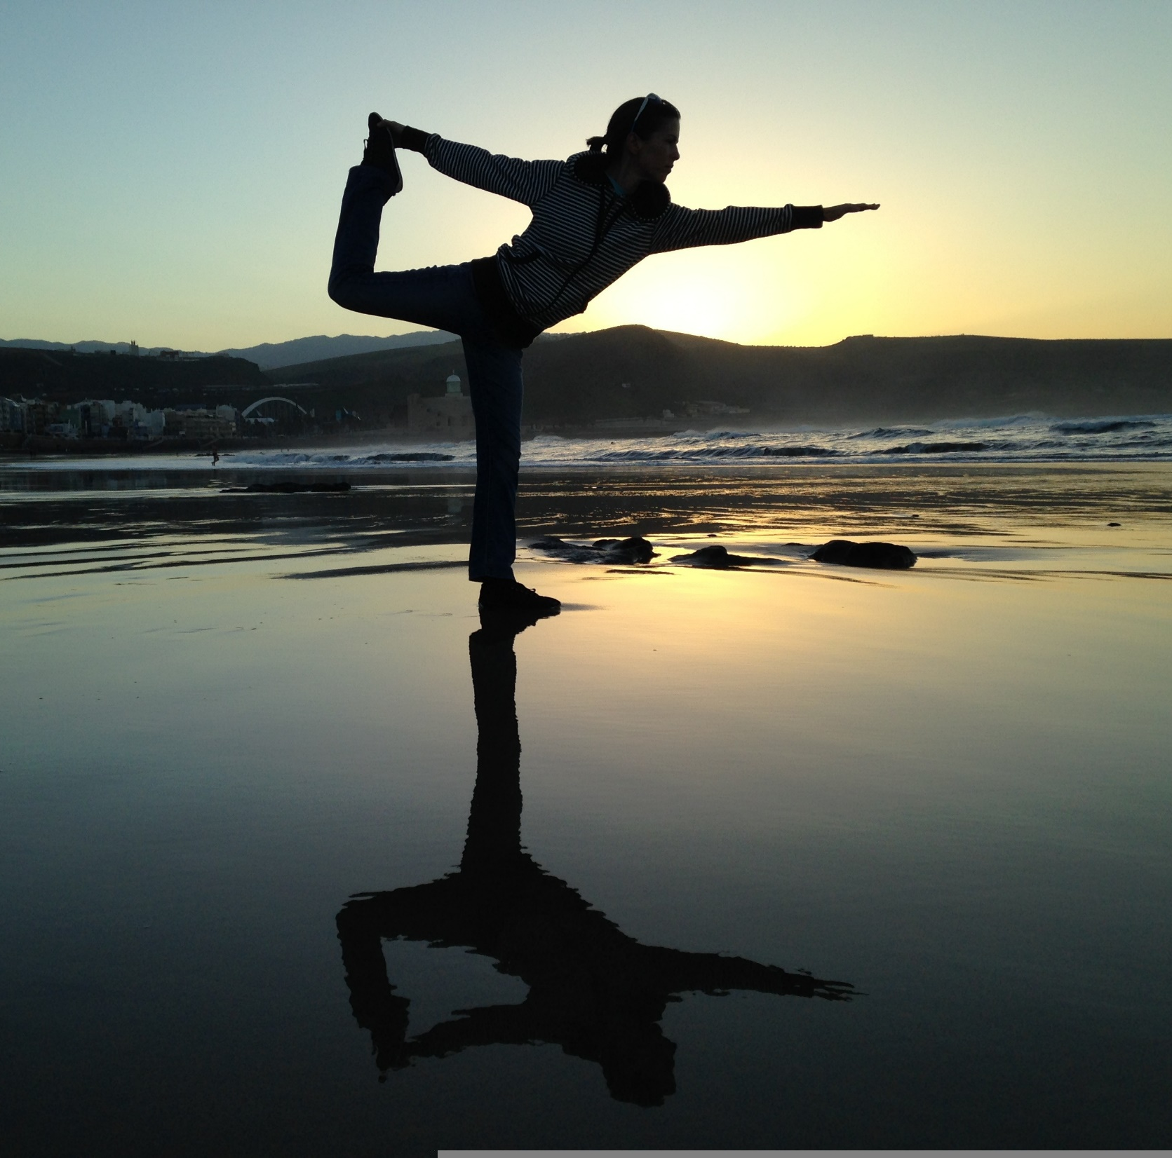
Kvifor trene?
No har de prøvd nokre av øvingane som astronautar gjer når dei kjem tilbake frå verdsrommet.
Tenk-par-del:
Kva skjedde då de gjorde same øving fleire gonger?
Sjå på tidene de noterte ute.

Slide 3
Kvifor er det viktig for astronautar å trene opp balansen igjen?
Først må vi sjå litt nærare på omgrepet «vektlausheit» (mikrogravitasjon).
Notes:
https://tv.nrk.no/se?v=MSUE11000513 Se til 09:55.

Slide 4
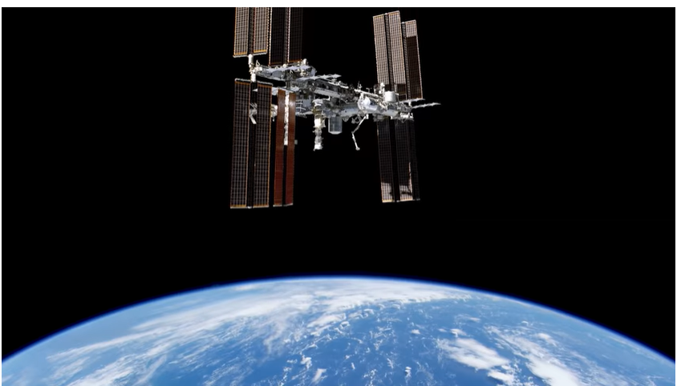
Kva er mikrogravitasjon («vektlausheit»)?
Notes:
Se filmen fram til 2min og 19s. https://youtu.be/yqHiShYGkZQ

Slide 5
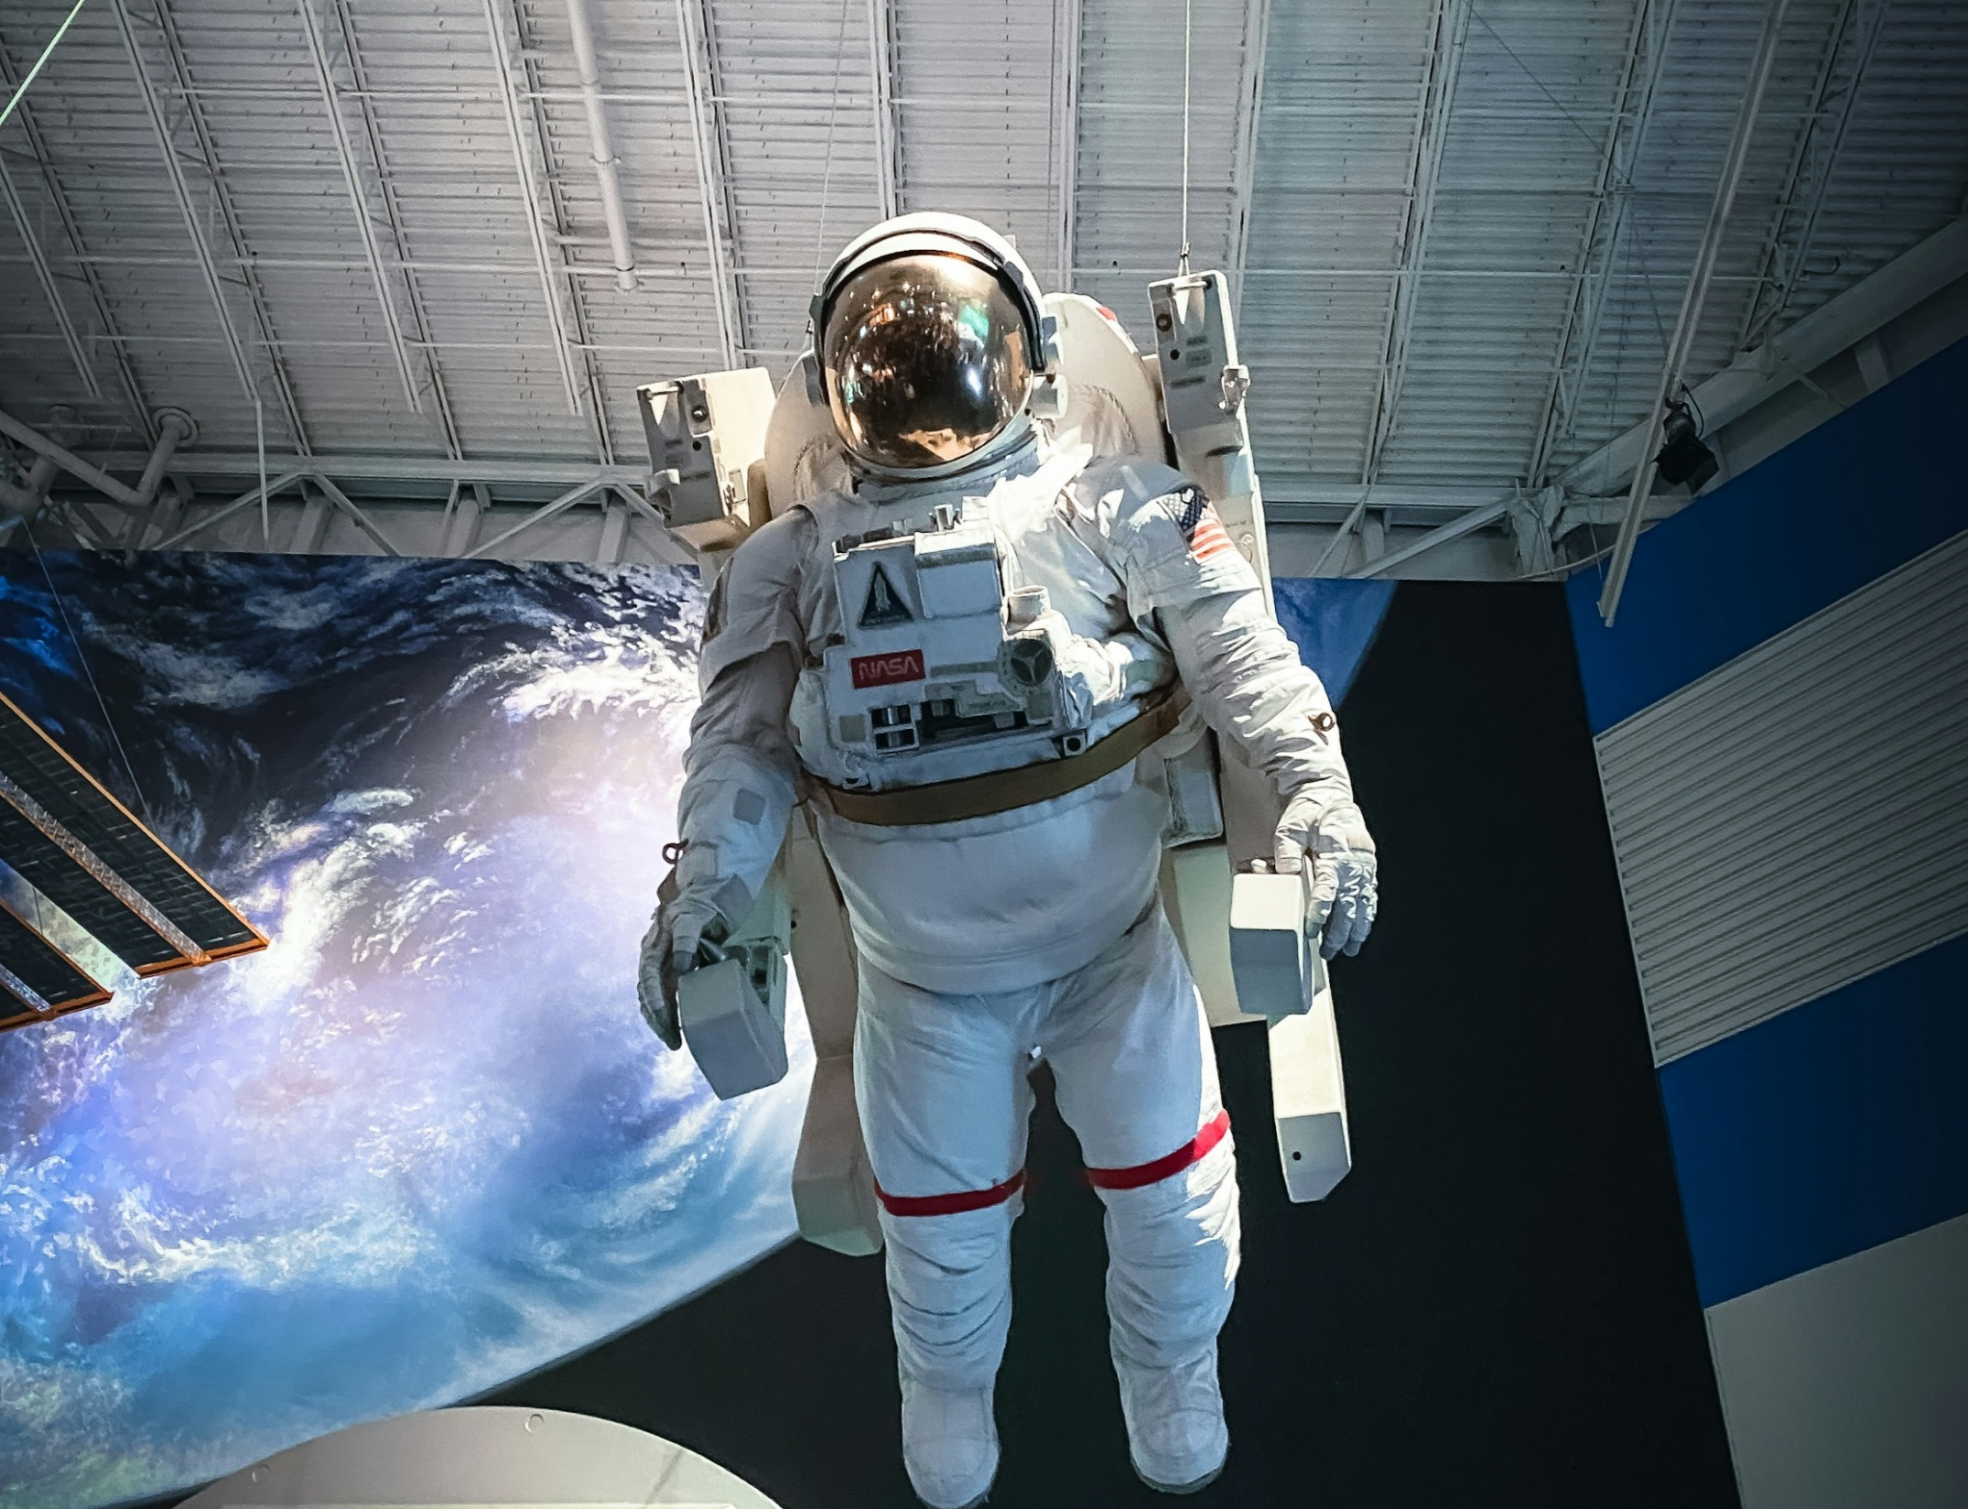
Kva skjer med kroppen i verdsrommet?
I verdsrommet vil ikkje balanseorganet i øyret verke som det skal.
Astronautar blir derfor ofte svimle når dei kjem tilbake til jorda, og må trene opp balansen.

Slide 6
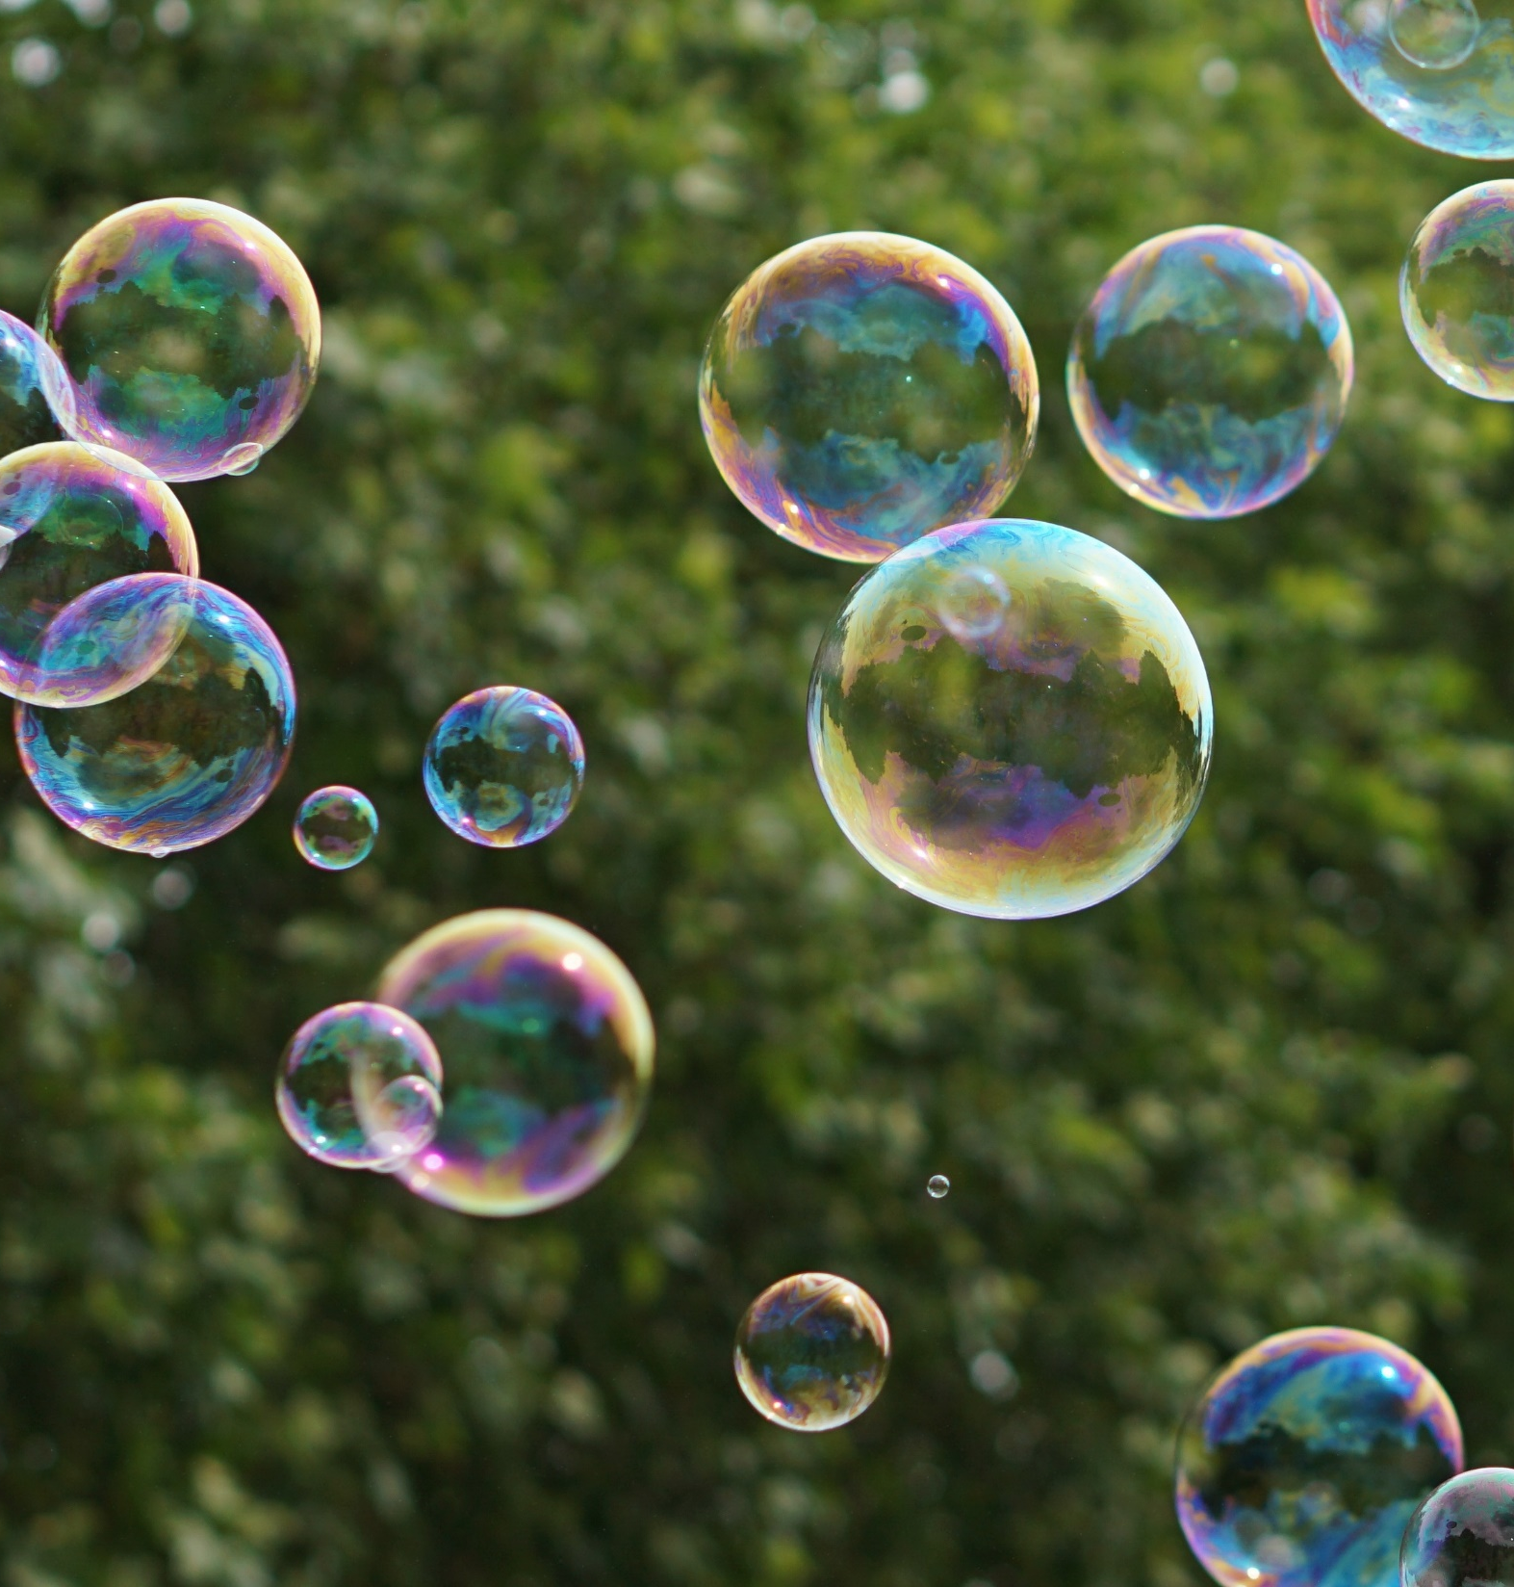
Korleis er kjensla av å vere vektlaus?
Jobb i par.
Den eine skal stå med armane ned langs sida og prøve å presse armane oppover, mens den andre held igjen i 10 sekund.
Kva skjer når armane blir «slopne fri»?
Bytt roller og gjenta.

Slide 7
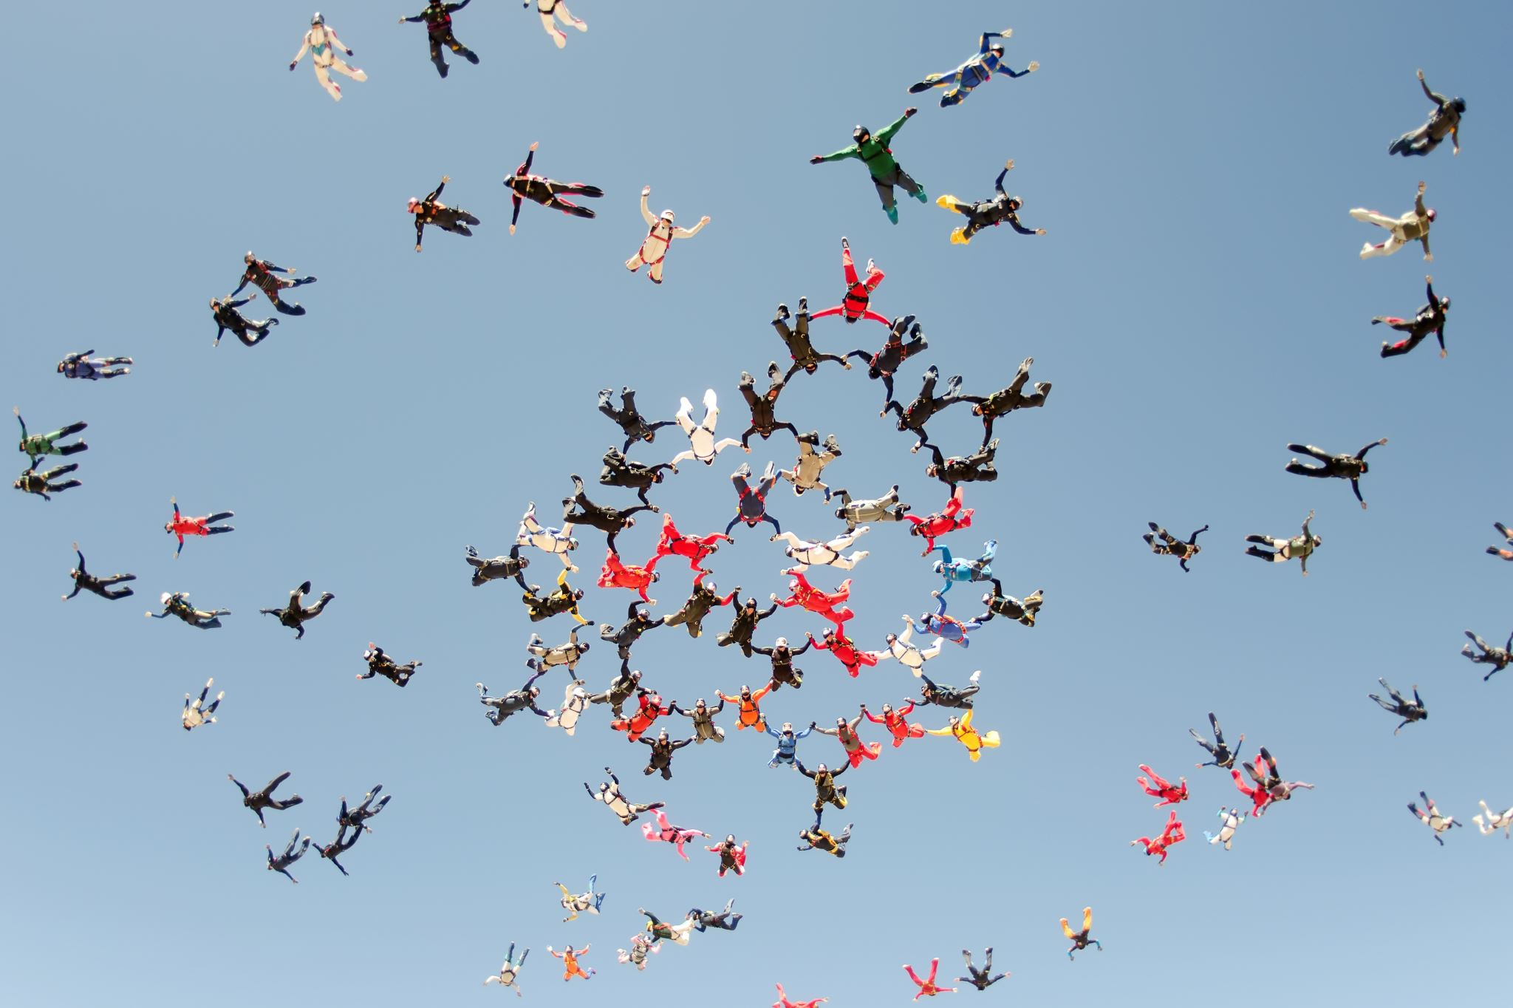
Tyngdekrafta trekkjer oss ned mot jorda
De opplevde no kjensla av at armane var «vektlause». Det kan likne kjensla astronautane har når dei er på romstasjonen.
Når astronautane kjem tilbake til jorda, kjennes kvar rørsle veldig tung, heilt til dei har vendt seg til tyngdekrafta igjen.

Slide 8
Korleis kan vi trene balanse?
Når astronautane kjem tilbake til jorda, må hjernen deira på nytt lære korleis han skal bruke informasjonen frå auga, balanseorgana i det indre øyret og musklane, for å kontrollere kroppsrørslene.
Det gjer dei ved å trene ulike balanseøvingar, slike som de prøvde ute i starten av økta.

Slide 9
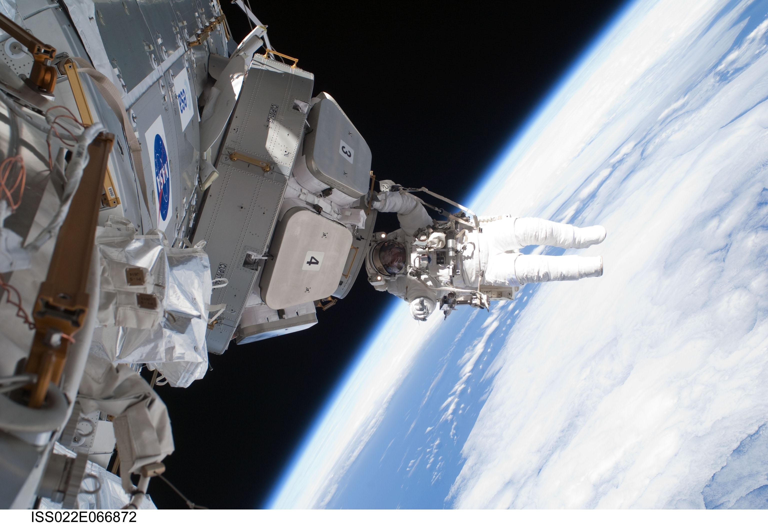
Visste du at …
Astronautar kan bli fleire centimeter lengre mens dei er i verdsrommet.
Det er fordi dei små lommene mellom ryggvirvlane ikkje blir pressa saman slik dei gjer nede på jorda.
Kva meir undersøkjer astronautane mens dei er på romstasjonen?
Notes:
Du krymper mens du står oppreist. Når du ligger i noen timer, fylles lommene mellom ryggvirvlene seg opp igjen med væske.
Astronautene får tilbake sin vanlige høyde (krymper), etter en tid nede på jorda igjen.

Slide 10
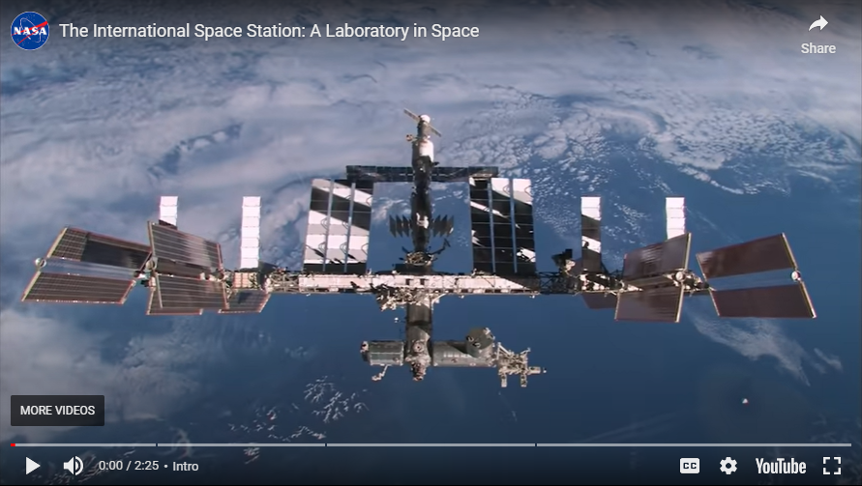
Forsking i på romstasjonen
Sjå filmen A Laboratory in Space.
Finn minst eitt eksempel på:
kva astronautane undersøkjer mens dei er på romstasjonen
kva forskinga på stasjonen har bidratt til

Slide 11
Kva er det viktigaste eller mest spennande du har lært i denne økta?

